Slide 1
Les ensembles (suite)

Slide 2
Mise en situation :
Implémenter un ensemble avec un tableau de booléens est très intéressant :
estVide() | O(1)
contient() | O(1)
ajouter() | O(1)
enlever() | O(1)

Slide 3
tableau de booléens ?
MAIS son utilisation a des limites!

Slide 4
tableau de booléens ?
MAIS son utilisation a des limites!
La méthode hashCode()devrait renvoyer un indice unique pour chaque instance de la classe.

Slide 5
tableau de booléens ?
MAIS son utilisation a des limites!
La méthode hashCode()ne renvoie pas nécessairement un indice unique pour chaque instance de la classe.

Slide 6
tableau de booléens ?
MAIS son utilisation a des limites!
La méthode hashCode()ne renvoie pas nécessairement un indice unique pour chaque instance de la classe.
Le hashCode d’un objet étant de type int, cela limiterait le nombre d’instances possibles d’une classe à 2^31 -1

Slide 7
tableau de booléens ?
MAIS son utilisation a des limites!
La méthode hashCode()ne renvoie pas nécessairement un indice unique pour chaque instance de la classe.
Le hashCode d’un objet étant de type int, cela limiterait le nombre d’instances possibles d’une classe à 2 147 483 647

Slide 8
tableau de booléens ?
MAIS son utilisation a des limites!
La méthode hashCode()ne renvoie pas nécessairement un indice unique pour chaque instance de la classe.
2 objets égaux doivent avoir le même hashCode MAIS 2 objets inégaux peuvent avoir le même hashCode
Notes:
Objets inégaux au sens de la méthode equals

Slide 9
tableau de booléens ?
MAIS son utilisation a des limites!
La méthode hashCode() devrait renvoyer un indice unique pour chaque instance de la classe.
Si le domaine est limité et assez petit, c’est possible de trouver un identifiant unique!

Slide 10
Exemples:
Chaque employé du département INFO a reçu un login …

Slide 11
Exemples:
Chaque employé du département INFO a reçu un login …
hashCode(″info001″) → 0
hashCode(″info002″) → 1
…
hashCode(″info137″) → 136

Slide 12
Exemples:
Chaque employé a reçu un login …

Slide 13
Exemples:
Chaque employé a reçu un login …
hashCode(″info001″) → 0
hashCode(″info002″) → 1
…
hashCode(″info137″) → 136
hashCode(″mark001″) → 200 ou même 1000 !
…

Slide 14
Exemples:
Chaque voiture qui rentre dans le parking est reconnue via son numéro de plaque …

Slide 15
Exemples:
Chaque voiture qui rentre dans le parking est reconnue via son numéro de plaque …
hashCode(″1ABC000″) → ?
hashCode(″1BAC000″) → ?
hashCode(″1CAB000″) → ?

Slide 16
Bref calcul :

Slide 17
Bref calcul :
Si on ne tient compte que des numéros des plaques qui commencent par 1 et sont suivies de 3 lettres puis de 3 chiffres :

Slide 18
Bref calcul :
Si on ne tient compte que des numéros des plaques qui commencent par 1 et sont suivies de 3 lettres puis de 3 chiffres :
1 x 26 x 26 x 26 x 10 x 10 x 10 =

Slide 19
Bref calcul :
Si on ne tient compte que des numéros des plaques qui commencent par 1 et sont suivies de 3 lettres puis de 3 chiffres :
1 x 26 x 26 x 26 x 10 x 10 x 10 =
17.576.000 possibilités!!!

Slide 20
Bref calcul :
Si on ne tient compte que des numéros des plaques qui commencent par 1 et sont suivies de 3 lettres puis de 3 chiffres :
1 x 26 x 26 x 26 x 10 x 10 x 10 =
17.576.000 possibilités!!!
tableau de 17.576.000 booléens ?

Slide 21
Bref calcul :
Si on ne tient compte que des numéros des plaques qui commencent par 1 et sont suivies de 3 lettres puis de 3 chiffres :
1 x 26 x 26 x 26 x 10 x 10 x 10 =
17.576.000 possibilités!!!
tableau de 17.576.000 booléens ?

Slide 22
Si on prend un tableau plus petit, il y a risque de « collisions »!
Plusieurs plaques auront le même « hashcode »!

Slide 23
Si on prend un tableau plus petit, il y a risque de « collisions »!
Plusieurs plaques auront le même « hashcode »!

Slide 24
Exemple :
Les plaques 1AAA003 et 1BBB003 sont autorisées.
Mais la plaque 1CCC003 ne l’est pas.
hashCode(″1AAA003″) = 3
hashCode(″1BBB003″) = 3
hashCode(″1CCC003″) = 3

Slide 25
Exemple :
Les plaques 1AAA003 et 1BBB003 sont autorisées.
Mais la plaque 1CCC003 ne l’est pas.
hashCode(″1AAA003″) = 3
hashCode(″1BBB003″) = 3
hashCode(″1CCC003″) = 3
0
1
2
3 | TRUE ?
4

Slide 26
Exemple :
Les plaques 1AAA003 et 1BBB003 sont autorisées.
Mais la plaque 1CCC003 ne l’est pas.
hashCode(″1AAA003″) = 3
hashCode(″1BBB003″) = 3
hashCode(″1CCC003″) = 3
0
1
2
3 | FALSE ?
4

Slide 27
Solution:

Slide 28
Solution:
Un tableau de listes

Slide 29
Solution:
Un tableau de listes
0
1
2
3
4
1AAA003
1BBB003

Slide 30
Solution:
Un tableau de listes
0
1
2
3
4
1AAA001
1AAA003
1BBB003
plaques autorisées

Slide 31
Coût de cette implémentation

Slide 32
Coût de cette implémentation
L’efficacité dépendra de la taille de la table
et
de la méthode de hashing utilisée

Slide 33
a) Table de dimension 1 : 1 seule liste!

Slide 34
a) Table de dimension 1 : 1 seule liste!
1AAA001
1AAA003
1BBB003 /

Slide 35
a) Table de dimension 1 : 1 seule liste!
1AAA001
1AAA003
1BBB003 /

Slide 36
a) Table de dimension 1 : 1 seule liste!
1AAA001
1AAA003
1BBB003 /
contient() | O(N)

Slide 37
a) Table de dimension 1 : 1 seule liste!
1AAA001
1AAA003
1BBB003 /
contient() | O(N)
ajouter() | O(N)
Notes:
ajouter() → ajout en tête MAIS appel contient() (unicité)

Slide 38
a) Table de dimension 1 : 1 seule liste!
1AAA001
1AAA003
1BBB003 /
contient() | O(N)
ajouter() | O(N)
enlever() | O(N)

Slide 39
b) mauvaise méthode de hashing malgré une table de taille suffisamment grande

Slide 40
b) mauvaise méthode de hashing
public int hashCode(){
return 3;
}

Slide 41
b) mauvaise méthode de hashing
public int hashCode(){
return 3;
}
1AAA001
1AAA003
1BBB003 /

Slide 42
b) mauvaise méthode de hashing
public int hashCode(){
return 3;
}
1 seule liste
1AAA001
1AAA003
1BBB003 /

Slide 43
b) mauvaise méthode de hashing
public int hashCode(){
return 3;
}
contient() | O(N)
ajouter() | O(N)
enlever() | O(N)
1AAA001
1AAA003
1BBB003 /

Slide 44
c) Table de dimension 2 méthode de hashing qui répartit en deux les éléments du domaine:

Slide 45
c) Table de dimension 2 méthode de hashing qui répartit en deux les éléments du domaine:
public int hashCode(){
if ((int)plaque.charAt(6)% 2 == 0)
return 0;
return 1;
}
Notes:
Si la plaque est paire, on met la plaque dans une liste, sinon dans l’autre (unicode pour obtenir le dernier chiffre, il faudrait encore faire – ? (unicode de ‘0’))

Slide 46
c) Table de dimension 2 méthode de hashing qui répartit en deux les éléments du domaine:
public int hashCode(){
if ((int)plaque.charAt(6)% 2 == 0)
return 0;
return 1;
}
répartition uniforme

Slide 47
c) Table de dimension 2 méthode de hashing qui répartit en deux les éléments du domaine
Si on prend au hasard 500 plaques, il y a beaucoup de chances qu’elles se répartissent en 2 groupes de tailles avoisinant les 250!

Slide 48
c) Table de dimension 2 méthode de hashing qui répartit en deux les éléments du domaine
contient() | O(N/2)
ajouter() | O(N/2)
enlever() | O(N/2)

Slide 49
c) Table de dimension 3 méthode de hashing qui répartit en trois les éléments du domaine
contient() | O(N/3)
ajouter() | O(N/3)
enlever() | O(N/3)

Slide 50
c) Table de dimension N méthode de hashing qui répartit en N les éléments du domaine
contient() | O(N/N)
ajouter() | O(N/N)
enlever() | O(N/N)

Slide 51
d) Table de dimension N méthode de hashing qui répartit en N les éléments du domaine
contient() | O(1)
ajouter() | O(1)
enlever() | O(1)

Slide 52
Solution idéale
Une table de dimension raisonnable

Slide 53
Solution idéale
Une table de dimension raisonnable
loadFactor
par défaut dans les classes Java : 75%
Si(nombre d’éléments/nombre de listes>75%) → agrandissement de la table
Notes:
Dans les classes Java, agrandissement de la table … DEFI! La société X compte 256 membres dans son personnel → 500 TB

Slide 54
Solution idéale
Une table de dimension raisonnable

Slide 55
Solution idéale
Une table de dimension raisonnable
Une méthode de hashing simple qui répartit de façon la plus uniforme possible tous les éléments du domaine parmi les différentes listes

Slide 56
Solution idéale
Une table de dimension raisonnable
Une méthode de hashing simple qui répartit de façon la plus uniforme possible tous les éléments du domaine parmi les différentes listes

Slide 57
Solution idéale
Une table de dimension raisonnable
Une méthode de hashing simple qui répartit de façon la plus uniforme possible tous les éléments du domaine parmi les différentes listes

Slide 58
Graphique de la solution idéale pour le problème du parking :
17.576.000 / 500 = 35152

Slide 59
Graphique de la solution idéale pour le problème du parking :
17.576.000 / 500 = 35152
nombre total de plaques
Notes:
Tous les éléments du domaine

Slide 60
Graphique de la solution idéale pour le problème du parking :
17.576.000 / 500 = 35152
capacité de la table

Slide 61
Graphique de la solution idéale pour le problème du parking :
17.576.000 / 500 = 35152
nombre de listes

Slide 62
Graphique de la solution idéale pour le problème du parking :
Notes:
Indices : la table a une capacité de 500, donc les indices 0 → 499, chaque liste va contenir 35152 plaques

Slide 63
Graphique d’une solution qui approche la solution idéale :
Notes:
Chaque liste contient aux alentours des 35152 plaques!

Slide 64
ET JAVA?

Slide 65
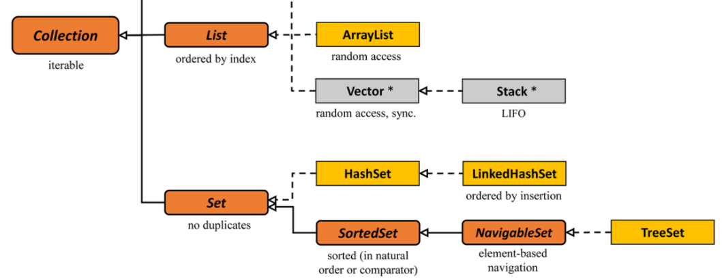
ET JAVA?
L’HashSet implémente l’interface Set → « no duplicates»

Slide 66
ET JAVA?
EnsembleTableHashing | HashSet
 | HashSet()
EnsembleTableHashing(intcapacite) | HashSet(int initialCapacity)
 | HashSet(int initialCapacity, float loadFactor)

Slide 67
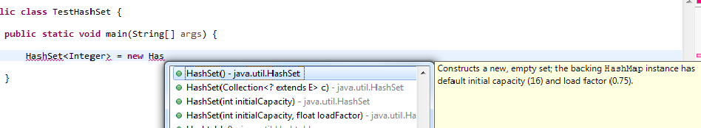
ET JAVA?
EnsembleTableHashing | HashSet
 | HashSet()
EnsembleTableHashing(intcapacite) | HashSet(int initialCapacity)
 | HashSet(int initialCapacity, float loadFactor)

Slide 68
ET JAVA?
EnsembleTableHashing | HashSet
 | HashSet()
EnsembleTableHashing(intcapacite) | HashSet(int initialCapacity)
 | HashSet(int initialCapacity, float loadFactor)

Slide 69
ET JAVA?
EnsembleTableHashing | HashSet
int taille() | int size()

Slide 70
ET JAVA?
EnsembleTableHashing | HashSet
int taille() | int size()
boolean estVide() | boolean isEmpty()

Slide 71
ET JAVA?
EnsembleTableHashing | HashSet
int taille() | int size()
boolean estVide() | boolean isEmpty()
boolean contient(E e) | boolean contains(Object o)

Slide 72
ET JAVA?
EnsembleTableHashing | HashSet
int taille() | int size()
boolean estVide() | boolean isEmpty()
boolean contient(E e) | boolean contains(Object o)
boolean ajouter(E e) | boolean add(E e)

Slide 73
ET JAVA?
EnsembleTableHashing | HashSet
int taille() | int size()
boolean estVide() | boolean isEmpty()
boolean contient(E e) | boolean contains(Object o)
boolean ajouter(E e) | boolean add(E e)
boolean enlever(E e) | boolean remove(Object o)

